Slide 1
ESCUELA NORMAL DE EDUCACION PREESCOLAR
Producción de textos narrativos y académicos
Maestra: Marlene Múzquiz Flores
Vanessa Elizabeth Sánchez Gallegos #18
3° A
“Cuento”
Unidad de aprendizaje l. Géneros y tipos de textos narrativos y académicos científicos
Competencias de la unidad de aprendizaje
• Utiliza la comprensión lectora para ampliar sus conocimientos y como insumo para la producción de diversos textos
• Diferencia y a las características particulares de los géneros discursivos que se utilizan en el ámbito de la actividad académica para orientar la elaboración de sus producciones escritas
Saltillo Coahuila 02 de mayo de 2021

Slide 2
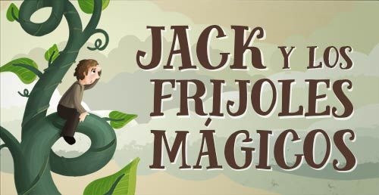

Slide 3
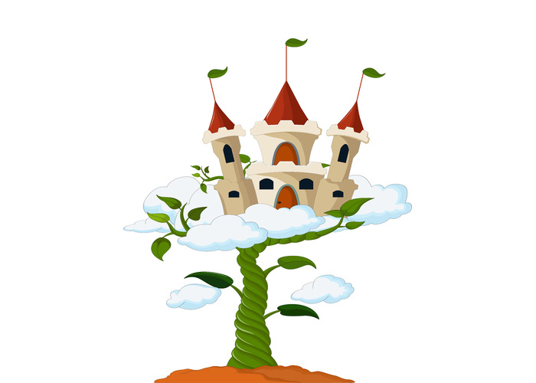
Este cuento era uno de mis favoritos, ya que la historia daba un cambio muy radical y cambia completamente el contexto, y no es algo que te pudieras imaginar que podía pasar.
Una de las cosas que hace que te intereses mas, es que pasan cosas que ponen en riesgo al personaje, y te hace querer saber que va a pasar, o como va a terminar.
No es una historia como las que comúnmente se escuchan.
Una de las enseñanzas que deja el cuento, es la nobleza, ya que el niño es muy noble y confía en la gente, en este caso, confió en el señor que le dio los frijoles, aun que nadie la creyó, y al final, el niño fue recompensado por esta nobleza

Slide 4
Fragmento
Al día siguiente, cuando Jack se despertó por la mañana y miró por la ventana, vio que había crecido un enorme tallo de sus frijoles mágicos. Se subió al tallo y comenzó a trepar por él. Trepó y trepó hasta llegar por encima de las nubes y allí, al final de la planta había un magnífico castillo.
En aquel reino vivía un gigante y su esposa. Jack entró en la casa y encontró a la esposa del gigante en la cocina.
¡Que me aspen si aquí no huele a niño!, podría olerlo a mil metros... ¿Dónde está el niño?, me lo comeré para cenar, estoy hambriento.- dijo el gigante
- Aquí no hay ningún niño querido, tan solo estoy yo. Venga, que estarás cansado, toma tu comida y ve a tomar una siesta.
El gigante, sospechó pero hizo caso a su mujer, tomó su comida y se marchó a su habitación. Allí es donde Jack se había escondido y, desde su rincón pudo ver algo que le dejó con la boca abierta. El gigante tenía una gallina a la que comenzó a gritar.
- ¡Pon más huevos gallina!, dijo el gigante. Y, la gallina, asustada, puso un huevo de oro.

